Slide 1


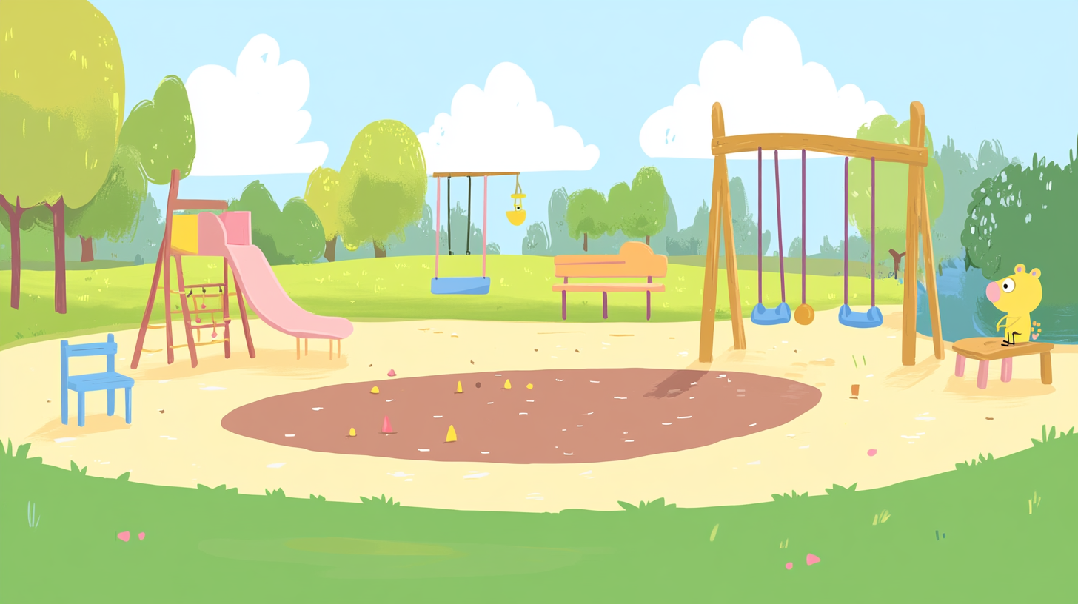
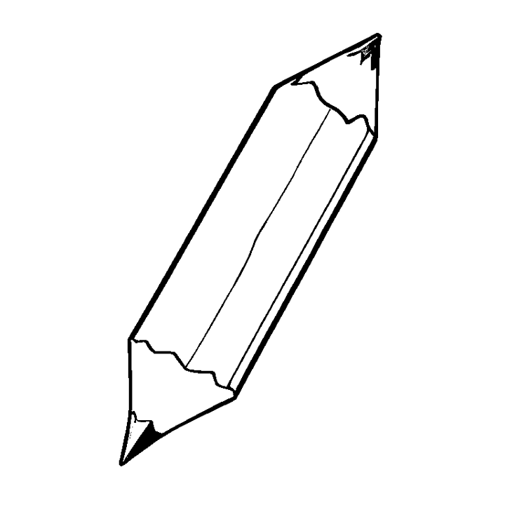
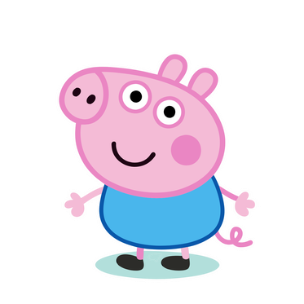
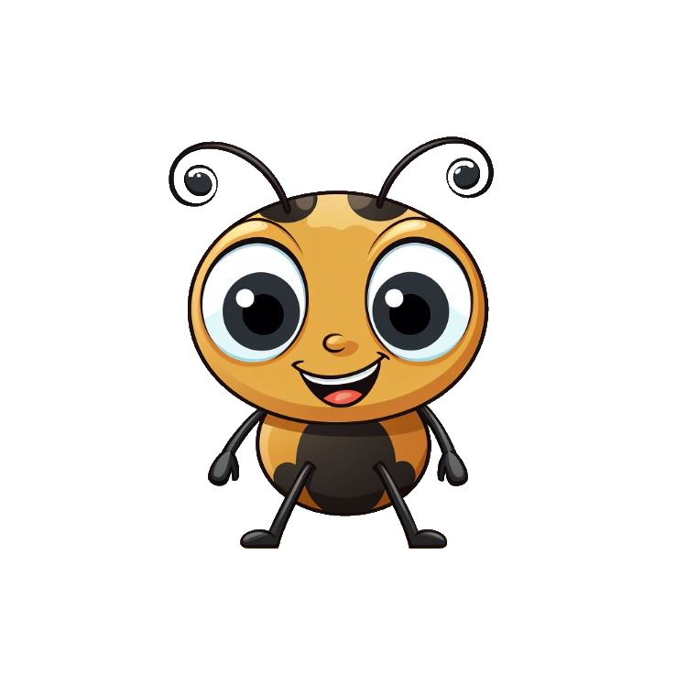
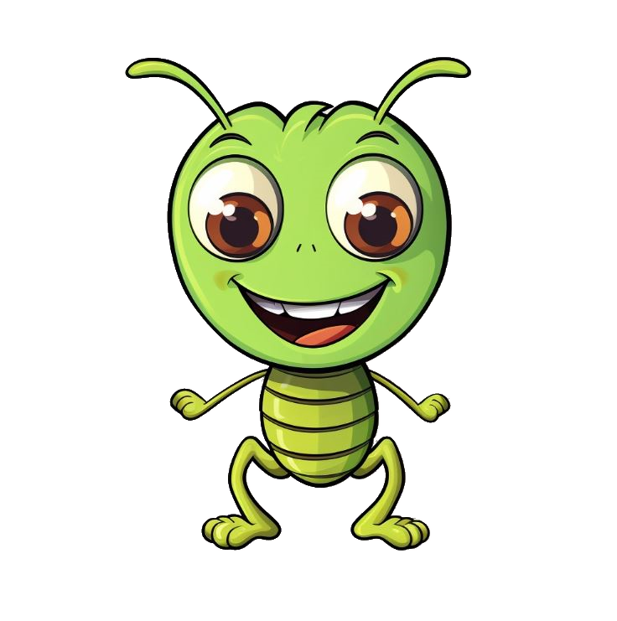


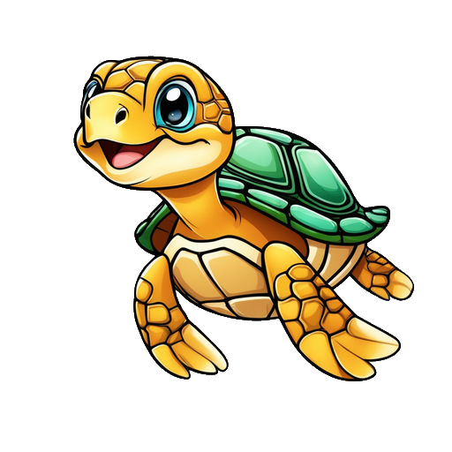



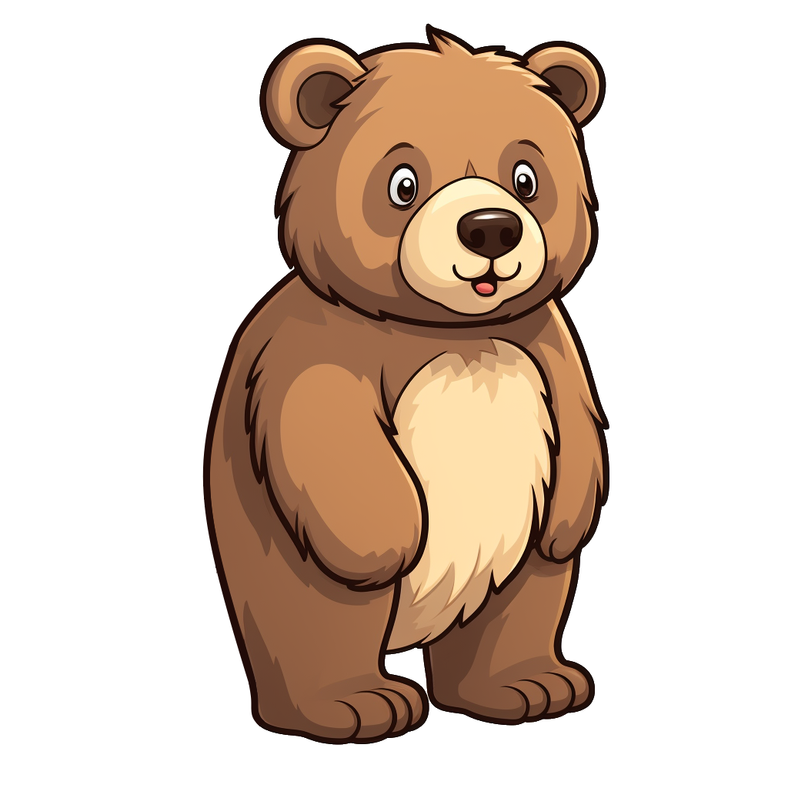

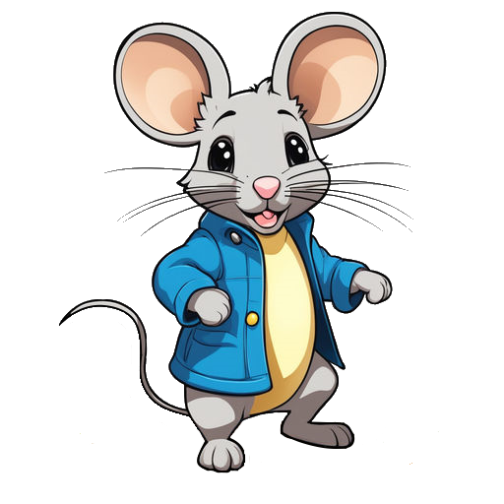

Шумит на опушке
Мишка Топтыжка:
Шишка на макушке
У бедного мишки.
У Маши котёнок Тимошка,
У Миши мышонок Тотошка.
Не могут Тимошка с Тотошкой
Не шуметь хотя бы немножко.
Черепашка всех смешит,
Потому что не спешит.
А куда спешить тому,
Кто всегда в своём дому?
Маша шьёт штанишки
Плюшевому мишке.
У плюшевого мишки
Будут новые штанишки.
Две букашки на опушке
Отдыхают на подушке.

